Slide 1
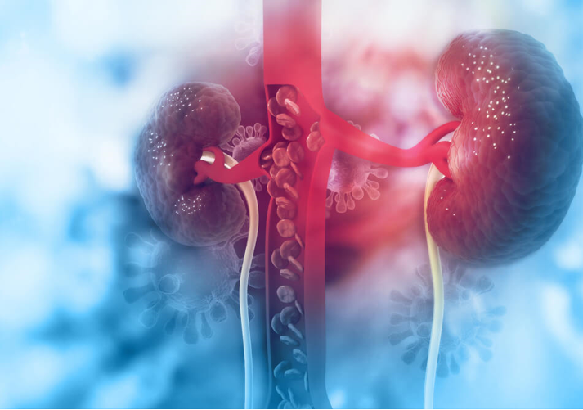
Улога лекара опште медицине у превенцији, раном откривању и дијагностиковању хроничне болести бубрега
Прим др Снежана Јанковић

Slide 2
DEFINICIJA HRONIČNE BUBREŽNE BOLESTI
Hronična bolest bubrega se definiše kao oštećenje strukture ili funkcije bubrega koje traje preko tri meseca i/ili smanjenje jačine glomerulske filtracije (JGF) ispod 60 ml/min/1,73m2.
Oštećenje strukture ili funkcije bubrega, koje se navodi u ovoj definiciji, podrazumeva ili prisustvo patološkog urinarnog nalaza (mikroalbuminurija, proteinurija, eritrociturija, leukociturija, cilindrurija) ili nenormalnosti otkrivene metodama vizualizacije (ultrazvuk, rentgen i dr.) ili patohistološkim pregledom.
Ovu definiciju, kao i podelu hronične bolesti bubrega u pet stadijuma predložila je Nacionalna fondacija za bubreg SAD u poznatom KDOQI (Kidney Disease Outcomes Quality Initiative) vodiču, a one su potom prihvaćene širom sveta.
Nacionalni vodič za prevenciju, dijagnostikovanje i lečenje hronične bolesti bubrega

Slide 3
Kako prethodno navedena definicija HBB ne uključuje uzrok bolesti, to znači da se HBB može otkriti i bez poznavanja njenog uzroka i ne zahteva specijalna znanja i procedure koje nisu uvek dostupne lekarima koji otkrivaju ovu bolest.
Identifikacija uzroka ostaje jedan od glavnih ciljeva ispitivanja bolesnika sa HBB pošto omogućava primenu specifičnog lečenja i predviđa uspeh transplantacije bubrega.
Uzroci hroničnog oštećenja bubrega su brojni i smatra se da je 70% bolesnika prethodno bolovalo od dijabetesa ili hipertenzije.
Nacionalni vodič za prevenciju dijagnostikovanje i lečenje hronične bolesti bubrega
Hronična bolest bubrega pogađa oko 10% svetske populacije. Većina slučajeva se može sprečiti kontrolom glavnih faktora rizika: hipertenzije i dijabetesa. Hronična bolest bubrega je obično progresivna i ne ispoljava simptome sve do uznapredovale faze, kada su tretmani kao što su dijaliza i transplantacija bubrega veoma invazivni i skupi.
Mnoge zemlje nemaju adekvatne registre, dovoljne resurse i obučene specijaliste za pokrivanje ovih tretmana.
Ovo ukazuje na veliku nejednakost u zbrinjavanju bubrežnih bolesti u našem regionu, pri čemu su zemlje sa niskim prihodima u najnepovoljnijem položaju.
https://www.paho.org/en/events/webinar-hearts-americas-and-kidney-health-all

Slide 4
Hronična bubrežna insuficijencija
Hronična bubrežna insuficijencija (HBI) je sindrom koji nastaje kao posledica postepenog, progresivnog i ireverzibilnog oštećenja funkcije bubrega koji traje tri i više meseci (bez obzira na uzrok), smanjenja glomerulske filtracije do konačnog stadijuma uremije.
Ovaj sindrom se karakteriše retencijom brojnih uremijskih toksina koji se normalno eliminišu putem bubrega, poremećajima u volumenu i sastavu telesnih tečnosti i elektrolita, poremećajima acidobaznog sastava kao i disbalansom mnogih hormona.
U početnim stadijumima, prisutni su samo neki od simptoma i znakova.
Stanje ne mora biti očigledno sve dok bubrežna funkcija ne postane ozbiljno poremećena.

Slide 5
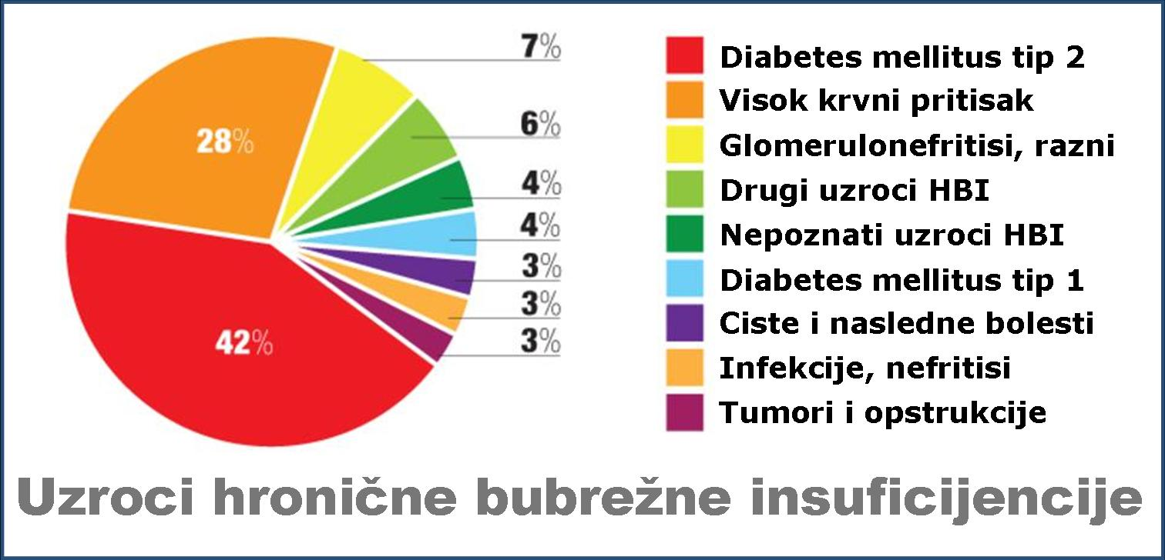
Uzroci nastanka hronične bubrežne insuficijencije
Hroničnu bubrežnu slabost uzrokuju brojna oboljenja uključujući:
različite upalne (glomerulonefritisi, pijelonefritisi, intersticijski nefritisi),
metaboličke (šečerna bolest, giht),
nasledne bolesti (policistična bolest bubrega-4%)
sistemske bolesti vezivnog tkiva (lupus, vaskulitisi),
kalkuloza bubrega i mokraćnog trakta,
hematološke bolesti,
kongenitalne anomalije urinarnog trakta,
Balkanska endemska nefropatija I dr.
Ipak, danas hroničnu bubrežnu bolest najčešče uzrokuju dijabetes melitus (46%) i povišen krvni pritisak (28%), glomerulonefritisi (7%), posebno u razvijenim zemljama.

Slide 6
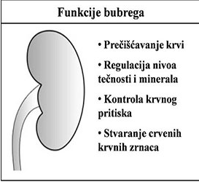
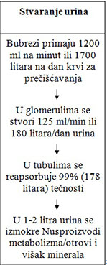
Hronična bubrežna insuficijencija - faktori rizika
Glavni faktori rizika za progresiju HBI:
◦ hipertenzija
◦ hiperlipidemija
◦ hiperglikemija
◦ anemija
◦ infekcija

Slide 7
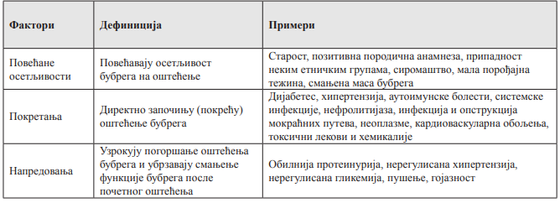
Populacije sa povećanim rizikom za hroničnu bubrežnu bolest
Podela i definicija faktora rizika za hroničnu bubrežnu bolest
Nacionalni vodič za prevenciju, dijagnostikovanje i lečenje hronične bolesti bubrega

Slide 8
Simptomi i znaci hronične bubrežne bolesti/slabosti
Nacionalni vodič za prevenciju, dijagnostikovanje i lečenje hronične bolesti bubrega

Slide 9
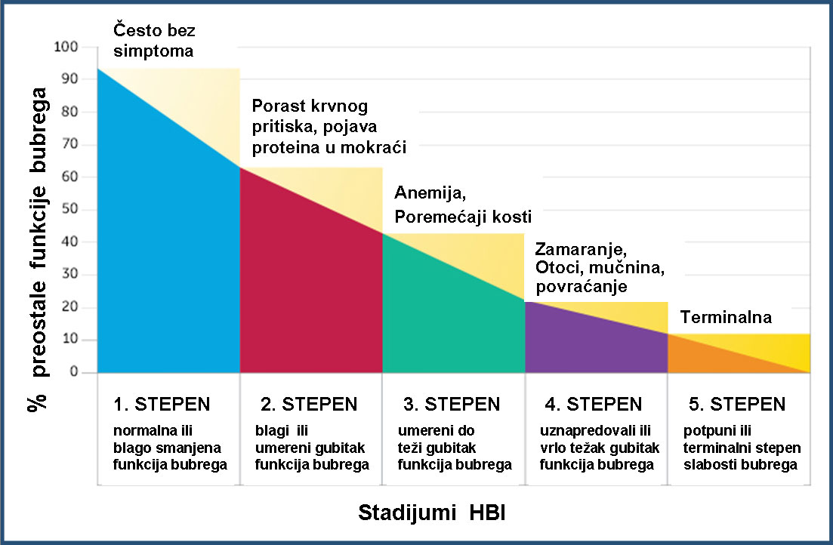
STADIJUMI HBI
Stage 1*: GFR >= 90 mL/min/1.73 m2
Stage 2*: GFR 60-89
Stage 3a: GFR 45-59
Stage 3b: GFR 30-44
Stage 4: GFR 15-29
Stage 5: GFR < 15
Am J Kidney Dis 2002; 39 (S2): S1-246

Slide 10
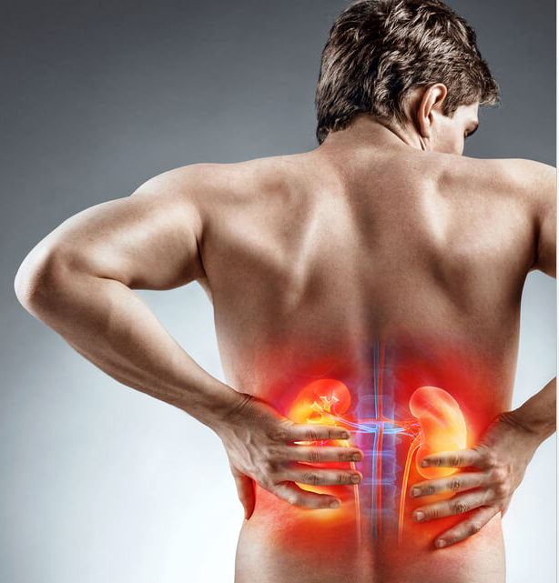
Hronična bubrežna insuficijencija -kliničke manifestacije
Asimptomatske abnormalnosti mokraće – proteinurija/hematurija
Nefritički/nefrotski sindrom
Hipertenzija
Anemija nepoznatog porekla
Porast kreatinina u serumu
Uremija
Kardiovaskularni poremećaji (hipertenzija, srčana insuficijencija, edem pluća, perikarditis)
Gastrointestinalni poremećaji (anoreksija, mučnina, povraćanje...)
Endokrini poremećaji (sekundarni hiperparatireoidizam, zaostajanje u rastu kod dece, gubitak libida i potencije kod muškaraca, ginekomastija, amenoreja, anovulatorni ciklusi, metroragije, sterilitet kod žena, abnormalna tolerancija na glukozu)
Hematološki poremećaji (anemija, sklonost ka krvavljenju i
infekcijama)
Kožne promene (svrab, promena boje kože)
Imunološki poremećaji (sklonost infekcijama, maligniteti...)
Plućne manifestacije (uremijska pluća, kongestija, edem)
Očne manifestacije (hipertenzivna retinopatija...)
Neurološke manifestacije (encefalopatija, periferna polineuropatija...)

Slide 11
METABOLIČKE PROMENE U HBI
Promene u krvi
Metaboličke promene
Hemoglobin/hematokrit
Bikarbonati
Kalcium
Fosfati
PTH
Trigliceridi
Anemija
Metabolička acidoza
Metabolizam minerala
Dyslipidemia
Nutritivni status

Slide 12
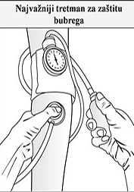
DIJAGNOSTIKA HBI
Merenje krvnog pritiska
Pregled sedimenta mokraće
Albuminurija/Proteinuruja
Određivanje jačine glomerulske filtracije
Određivanje ureje, kreatinina, elektrolita,
Pregled bubrega i mokraćnih puteva nekom od metoda vizualizacije

Slide 13
Dijagnoza HBI-preporuke
Hitno uputiti nefrologu bolesnike u sledećim situacijama:
sumnja na akutnu slabost bubrega
naglo pogoršanje funkcije bubrega (porast koncentracije kreatinina u serumu za više od 20% od prethodne kontrole)
novootkriveni bolesnici sa JGF ispod 30 ml/min/1.73 m2
pogoršanje ili maligna faza hipertenzije
hiperkalijemija (>7.0 mmol/l)
nefrotski sindrom
proteinurija sa hematurijom
dijabetes sa proteinurijom a bez dijabetesne retinopatije
rekurentni edem pluća, a naročito ako je praćen pogoršanjem JGF

Slide 14
HRONIČNA BOLEST BUBREGA-HBB MERE PREVENCIJE
Nesporan je značaj ranog otkrivanja HBB i HBS za bolesnika i za zdravstveni sistem
Mere ranog otkrivanja HBS i mere prevencije nisu usmerene na opštu populaciju, već na populaciju s povećanim rizikom za HBB
Uloga lekara opšte medicine je nezamenjiva u pravovremenom otkrivanju i praćenju bolesnika s HBB
HBB ima hroničan i progresivan tok bez obzira na uzrok
primenom mera prevencije delujemo na faktore rizika i faktore progresije HBB na koje je moguće delovati
mere smanjenja ili otklanjanja faktora rizika ako bolesnik nema znakove oštećenja bubrežne funkcije
mere sprečavanja i usporavanja progresije HBI kod bolesnika s evidentnim smanjenjem bubrežne funkcije
primena mera prevencije je istovremeno i terapija!

Slide 15
Mere prevencije nastanka i napredovanja HBB
otkrivanje osoba s povećanim rizikom
postizanje i održavanje ciljnih vrednosti krvnog pritiska (ciljni krvni pritisak 130/80 mmHg)
primena ACEi i/ili ARB
striktna kontrola glikemije (glikemija našte 5,1-6,5 mmol/l; HbA1c: ~6,5%)
lečenje dislipidemije
ograničen unos soli
promena životnih navika (prestanak pušenja i unosa alkohol, fizička neaktivnost, gojaznost-potrebno održavanje normalne telesne težine)
doziranje lekova prema JGF
izbegavanje upotrebe nefrotoksičnih lekova
kontrolisan unos proteina u skladu s JGF i druge dijetetske mere
prevencija poremećaja metabolizma minerala i vitamina
prevencija anemije
Redovne godišnje kontrole funkcije bubrega i pegled urina
Nacionalni vodič za prevenciju, dijagnostikovanje i lečenje hronične bolesti bubrega

Slide 16
Mere prevencije nastanka i napredovanja HBB populacija sa povećanim rizikom
KDOQI i drugi vodiči definišu osobe sa visokim rizikom za HBB - osobe s normalnom funkcijom bubrega, bez znakova oštećenja bubrega, a sa jednim od navedenih oboljenja ili stanja:
• Dijabetes
• Hipretenzija
• Osobe starije životne dobi
• Sistemske bolesti
• Upotreba nefrotoksičnih lekova(aminoglikozidi, NSAIL, jodna kontrastna sredstva)
• Pozitivna porodična anamneza za bolesti bubrega
• Rizik za opstruktivnu nefropatiju (BHP, nefrolitijaza...)
• Rekurentne infekcije
• Kardiovaskularne bolesti (ishemijska bolest srca, srčana slabost)

Slide 17
Mere prevencije nastanka i napredovanja HBB • postizanje i održavanje ciljnih vrednosti krvnog pritiska • primena ACEi i/ili ARB
Lečenje hipertenzije
• hipertenzija je faktor koji pokreće oštećenje bubrega, a neregulisana hipertenzija je nezavisni faktor progresije HBB i HBI posle početnog oštećenja
• neophodna je istrajnost lekara i bolesnika u postizanju i održavanju dobre regulacije hipertenzije
• KDIGOvodič savetuje da ciljni krvni pritisak kod bolesnika sa ili bez dijabetesa kod kojih je albuminurija < 30 mg/24 sata bude: sistolni ≤ 140 mmHgа, dijastolni ≤ 90 mmHg
• KDIGOvodič savetuje da ciljni krvni pritisak kod bolesnika sa ili bez dijabetesa kod kojih je albuminurija >30 mg/24 sata bude: sistolni ≤ 130, а dijastolni ≤ 80 mmHg

Slide 18
Preporuke o načinu života bolesnika sa hroničnom bubrežnom bolešću
1. Prestanak pušenja
2. Smanjenje telesne težine gojazinih bolesnika (BMI > 30,0 kg/m2) i onih sa prekomernom telesnom težinom (BMI 25,0 kg/m2–29,9 kg/m2) i održavanje BMI između18,5 kg/m2i 24,9 kg/m2, a obima struka ispod 102 cm za muškarce, odnosno 88 cm za žene
3. Kontrolisan unos proteina od 0,8 -1,0 g/kg/dan
4. Kontrolisano korišćenje alkohola: ne više od 2 standardna alkoholna pića dnevno
5. Fizička aktivnost: 30–60 minuta umerene aktivnosti (šetnja, vožnja biciklom, plivanje) 4 do 7 dana
nedeljno
6. Ograničen unos soli: oko 100 mmol/dan za bolesnike bez hipertenzije, odnosno 65–100 mmol/dan za bolesnike sa hipertenzijom
Nacionalni vodič za prevenciju, dijagnostikovanje i lečenje hronične bolesti bubrega

Slide 19
Mere za usporavanje progresije hronične bolesti bubrega -sekundarna prevencija-
Nacionalni vodič za prevenciju, dijagnostikovanje i lečenje hronične bolesti bubrega

Slide 20
Mere za usporavanje progresije hronične bolesti bubrega -sekundarna prevencija-
Faktori rizika bubrežnog oštećenja tokom primene ACE
Lečenje hipertenzije
• postizanje ciljnih vrednosti odlaže oštećenje bubrega, pojavu mikroalbuminurije/proteinurije koje su nezavisni faktori progresije HBB
• inicijalna terapija su ACEi ili ARB, a zatim se po potrebi dodaju drugi antihipertenzivni lekovi uz predostožnost od indukovane hiperkalijemije posebno kod bolesnika s odmaklim stadijumima HBI

Slide 21
Mere za usporavanje progresije hronične bolesti bubrega -sekundarna prevencija-
Dobra kontrola dijabetesa
Lečenje dislipidemije
neophodna je upornost u postizanju optimalne glikoregulacije i dobre metaboličke kontrole dijabetesa
dodatne poteškoće u regulaciji zbog hiperinsulinizma i intolerancije glukoze u HBI
ciljne vrednosti HbA1c - 6, 5 do 7, 5 %
jutarnja glikemija našte 5,1 – 6, 5 mmol/l
glikemija 2 sata posle obroka 7,5 mmol/l
svako poboljšanje glikemijske kontrole izraženo kroz minimalno smanjenje % HbA1c smanjuje rizik od nastanka kasnih komplikacija DM
dislipidemija je nezavisan faktor progresije HBB
poznata je međuzavisnost dislipidemije, KVB i HBB
sinteza triglicerida je povećana pod dejstvom insulina, a smanjena aktivnost lipoproteinske lipaze dovodi do smanjene eliminacije triglicerida iz krvi
hipertrigliceridemija u HBI je jedan od glavnih uzroka prerane ateroskleroze, koronarne ateroskleroze i ishemijske bolesti srca kod ovih pacijenata
smanjenje nivoa holesterola za10% smanjuje rizik nastanka KVB za 25%
upotreba statina potrebna kod bolesnika s HBB

Slide 22
Mere za usporavanje progresije hronične bolesti bubrega -sekundarna prevencija-
Ograničen unos soli
Promena životnih navika (pušenje, alkohol, fizička neaktivnost, gojaznost)
odrasle osobe na mešovitoj ishrani obično unose 5-6 g soli dnevno
kod bolesnika s HTA značajno je ograničiti unos soli na 1-2 g dnevno
ograničenje je potrebno i za ostale bolesnike s povećanim rizikom za HBB
opšta preporuka je izbegavati prerađevine i konzerviranu hranu, ne dosoljavati hranu
zajednička preventivna mera za sve hronične nezarazne bolesti
prevencija HBB, ali istovremeno i KVB koje su i uzrok i posledica HBB
fizička aktivnost - 30-60 min 4 -7 puta nedeljno
BMI 18,5- 24,9 kg/m²
ograničen unos alkoholnih pića

Slide 23
Mere za usporavanje progresije hronične bolesti bubrega -sekundarna prevencija-
Dijetetski režim:
kontrolisan unos proteina u skladu s JGF i druge dijetetske mere
prevencija poremećaja metabolizma minerala i vitamina
Kontrolisana upotreba lekova-doziranje lekova prema JGF
izbegavanje upotrebe nefrotoksičnih lekova (NSAIL, aminoglikozidi, jodna kontrastna sredstva)
adekvatno hidriranje ukoliko je primena nefrotoksičnih lekova neophodna
priprema za kontrastna snimanja
doziranje lekova prema JGF u skladu s preskripcijom-smanjenje doze, promena doznog intervala
određivanje dijetetskog režima zavisi od uzroka bubrežne bolesti, stepenu oštećenja bubrežne funkcije i pratećim poremećajima vode i elektrolita
cilj je dobar nutritivni balans, balans tečnosti i održavanje elektrolita u referentnom opsegu
proceniti individualne potrebe i adherencu bolesnika
ne zaboraviti da dugotrajne restriktivne dijetetske režime provodi veoma mali broj bolesnika

Slide 24
Mere za usporavanje progresije hronične bolesti bubrega -sekundarna prevencija-
Dijetetski režim-proteini
Dijetetski režim-fosfati
ne preporučuje se rano uvođenje stroge hipoproteinske dijete jer je u ranim fazama HBI značajnije otklanjanje drugih faktora rizika
uobičajeni unos proteina je 1,0-1,2 g/kg TT dnevno
U zavisnosti od JGF preporučuje se smanjen unos proteina od 0,5 do 0,8 g/ kgTT dnevno
unos ispod 0,5 g/ kgTT se ne preporučuje
nadoknada esencijalnih AK
sprečavanje malnutricije odgovarajućim energetskim unosom
smanjenjem unosa proteina smanjuje se i unos fosfata
retencija fosfata se javlja relativno rano u HBB
preporučeni unos fosfata do 600 – 1000 mg/24 h
ograničenje unosa hrane bogate fosfatima je značajno u prevenciji MKP i SHPT
s progresijom HBI neophodno je uvesti u terapiju vezivače fosfata, u našim uslovima to je najčešće kalcijum karbonat

Slide 25
Mere za usporavanje progresije hronične bolesti bubrega -sekundarna prevencija-
Dijetetski režim-kalcijum
Dijetetski režim-kalijum
adekvatan unos 1000-1500 mg dnevno
hipokalcemija zbog smanjene sinteze aktivnog vitamina D
terapija preparatima vitamina D uz praćenje Ca, fosfata, ALP i iPTH
prevencija i lečenje SHPT
hiperkalijemija je retka do odmakle HBI, u prva 3 stadijuma najčešće je posledica indukcije lekovima
klinički značajna hiperkalijemija sa s-K od 6,5-7,5 mmol/l praćena je simptomima i EKG promenama i zahteva terapiju
dugoročno se uvodi odgovarajuća dijeta sa smanjenim unosom namirnica bogatih kalijumom, isključuju se iz terapije nefrotoksični lekovi, diuretici koji štede kalijum i smanjuje se doza diuretika Henleove petlje, ukoliko dovodi do hipovolemije
Kod svih bolesnika polivitaminske suplementacija:
• vitamini B kompleksa
• folna kiselina
• vitamin C

Slide 26
Mere za usporavanje progresije hronične bolesti bubrega -sekundarna prevencija-
Prevencija anemije
Redovne kontrole bolesnika
Anemija je faktor progresije HBB, a istovremeno se pogoršava s progresijom HBB
značajan je faktor za razvoj KVB
normocitna normohromna anemija
mikrocitna hipohromna anemija
nadoknada gvožđa preparatima za primenu per os
parenteralna nadoknada gvožđa
ciljne vrednosti Hb 110-120 g/l
ciljne vrednosti TSAT >20%
ciljne vrednosti feritina > 100 ng/ml
dinamiku kontrola određuje nefrolog - kod stabilne HBI ređe kontrole
češće kontrole bolesnika s povećanim rizikom i brzim padom JGF ( s-Cr za 20% viši nego na prethodnoj kontroli, a JGF za 25% niža)
za starije osobe s JGF > 45 ml/min i normalnim sedimentom urina savetuje se praćenje od strane izabranog lekara i kontrola nefrologa u slučaju pada JGF

Slide 28
Zablude i činjenice o bolestima bubrega-vežba
Zabluda: Sve bolesti bubrega su neizlečive.
Činjenica: Ne, nisu sve bolesti bubrega neizlečive. Postavljanjem dijagnoze na vreme i pravilnim lečenjem, mnoge bolesti bubrega su izlečive. U većini preostalih slučajeva, što ranija dijagnoza i lečenje usporavaju ili zaustavljaju napredovanje bolesti.
Zabluda: Bubrežna insuficijencija se ispoljava i kada jedan bubreg “ne radi”.
Činjenica: Ne, bubrežna insuficijencija (slabost) se javlja samo ako oba bubrega znatno popuste u radu. U većini slučajeva, bolesnici nemaju nikakve probleme čak i ako im jedan bubreg potpuno ne radi, a ureja i kreatinin ostaju u normalnim granicama. Tek kada više od 50% ukupne bubrežne funkcije otkaže, dolazi do nagomilavanja štetnih materija u organizmu i ureja i kreatinin počinju da rastu, i tek tada se ispoljava bubrežna insuficijencija.
Zabluda: U bubrežnoj bolesti prisustvo otoka ukazuje na bubrežnu insuficijenciju.
Činjenica: Ne. U određenim bolestima bubrega, otoci jesu prisutni, ali globalna funkcija bubrega ostaje normalna (na primer u nefrotskom sindromu). Otoci su manifestacija izmenjene mehanike fluida u organizmu, a jedan od čestih razloga za ovo jeste bolest bubrega.
Zabluda: Otoci su prisutni kod svih bolesnika sa bubrežnom insuficijencijom.
Činjenica: Ne. Otoci su prisutni kod većine, ali ne kod svih bolesnika sa bubrežnom insuficijencijom. Izvestan broj pacijenata nema otoke, iako je u odmakloj bubrežnoj insuficijenciji. Odsustvo otoka ne isključuje bubrežnu insuficijenciju.
Zabluda: Svi pacijenti sa bolešću bubrega treba da piju veliku količinu vode.
Činjenica: Ne. Postoje bolesti bubrega u kojima je mokrenje smanjeno. U tim slučajevima je neophodna restrikcija unosa tečnosti, da ne bi došlo do nakupljanja viška vode u organizmu. Sa druge strane, bolesnici sa kamenom u bubregu ili sa urinarnim infekcijama i sa normalnom bubrežnom funkcijom, treba da piju što više vode.
Zabluda: Osećam se sasvim dobro, ne mislim da imam bilo kakav problem sa bubrezima.
Činjenica: Većina pacijenata je bez simptoma (asimptomatska) u ranim fazama HBI. Poremećaji u laboratorijskim nalazima (na primer mikroalbuminurija) ponekad mogu biti jedina indicija da se radi o bolesti bubrega.
Zabluda: Osećam se dobro, tako da ne moram da nastavim sa terapijom za bolest bubrega koju imam.
Činjenica: Mnogi pacijenti sa HBI se osećaju veoma dobro uz odgovarajuću terapiju, pa se dešava da prekinu da uzimaju propisane lekove i da se više ne pridržavaju dijetalnog režima ishrane. Ovo prekidanje lečenja HBI može biti opasno i dovesti do brzog pogoršanja bubrežne funkcije i do prerane potrebe za otpočinjanjem lečenja dijalizom ili transplantacijom.
Zabluda: Moj kreatinin u krvi je sasvim malo iznad gornje granice normale, ali ja se osećam izvanredno i prema tome nemam nikakvih razloga za brigu.
Činjenice: I sasvim mali porast kreatinina u krvi može biti znak bubrežnog poremećaja i zahteva dodatno ispitivanje. Pošto postoji čitav niz bolesti bubrega koje mogu da oštete bubrege i izazovu ovaj porast, treba odmah konsultovati nefrologa.

Slide 29
1. Mere prevencije za zdrave osobe
Biti u dobroj kondiciji i fizički aktivan
Voditi računa o pravilnoj ishrani
Održavati normalnu telesnu težinu
Život bez duvanskog dima
Oprez sa nefrotoksičnim lekovima
Uzimati dovoljno vode
Kontrola stanja bubrega najmanje 1x godišnje

